Slide 1


2019
ZUCC Lazy Bone
项目计划
SE2019春-G11

Slide 2
目录
CONTENTS
1
项目概述
5
甘特图及WBS图
2
6
可行性分析
预算
3
项目计划
7
会议记录
4
项目团队建设
8
绩效评价

Slide 3
01
第一部分
项目概述
PART 01

Slide 4

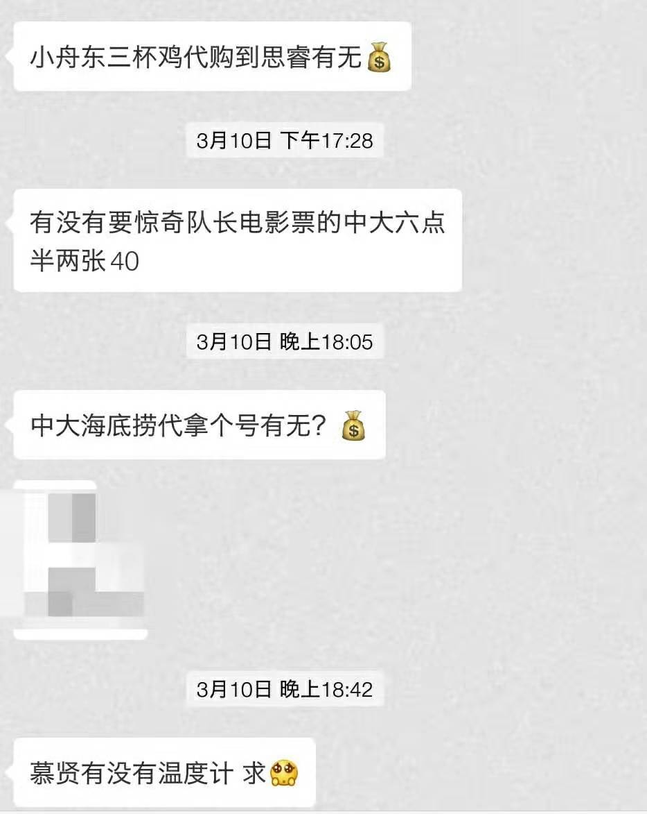
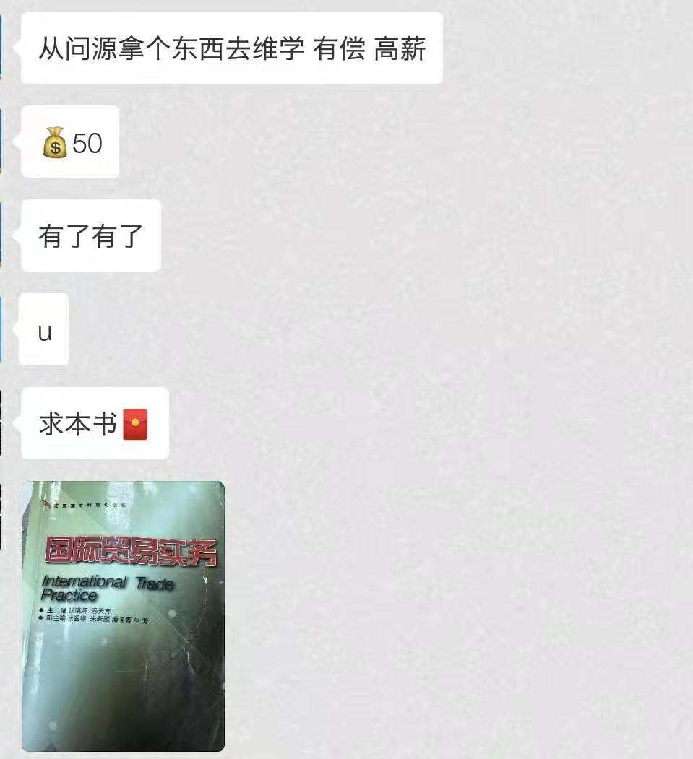
在如今的大学生活中，学生各种各样的服务需求越来越多，但并不是所有需求都能得到满足或者服务的满足并不方便，为了能给大学生生活提供足够的便利，我们决定开发这个学生服务集合体小程序工具，提高大学生日常效率。

Slide 5
单机添加标题
项目需求对象
浙江大学城市学院在校学生
项目需求对象
项目初心
提高城院学生生活效率、满足“懒人”需求
项目初心
约定
约定
必须在6月18日前完成关于软件的所有工作。

Slide 6
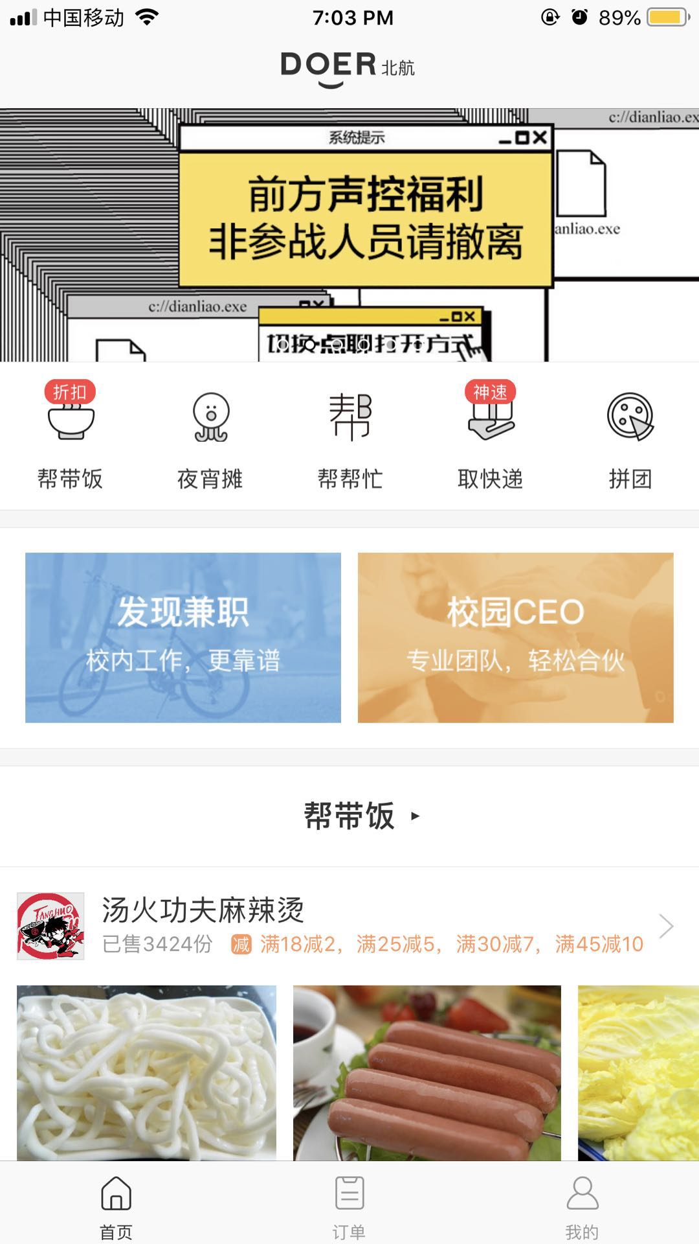
项目呈现
(1)打开小程序后可以打开并使用代买和代拿界面。
(2)用户可输入关键字来获取所需要的信息。所得信息在搜索栏下滚出。
(3)用户会生成一个使用行为记录，并会按照完成程度获得称号。当生成交易后双方可以通过导航来确认双方位置。
(4)出现纠纷会有仲裁功能

Slide 7






Axure RP：一款专业的快速原型设计工具。
项目开发工具
Eclipse：一个开放源代码的、基于Java的可扩展开发平台。
微信开发者工具：集成了公众号网页调试和小程序调试两种开发模式
Git：一个开源的分布式版本控制系统，可以高效处理从很小到非常大的项目版本管理。
Project：通用的项目管理工具软件。
Photoshop：PS在线图片编辑器是一个专业的在线PS照片处理软件。

Slide 8




WXML：小程序框架设计的一套标签语言。
WXSS：一套用于小程序的样式语言。
项目开发工具
JavaScript：小程序的主要开发语言 ，开发者使用 JavaScript 来开发业务逻辑以及调用小程序的 API 来完成业务需求。
MySQL：用于访问和处理数据库的标准的计算机语言。
Java：是一门面向对象编程语言。

Slide 9
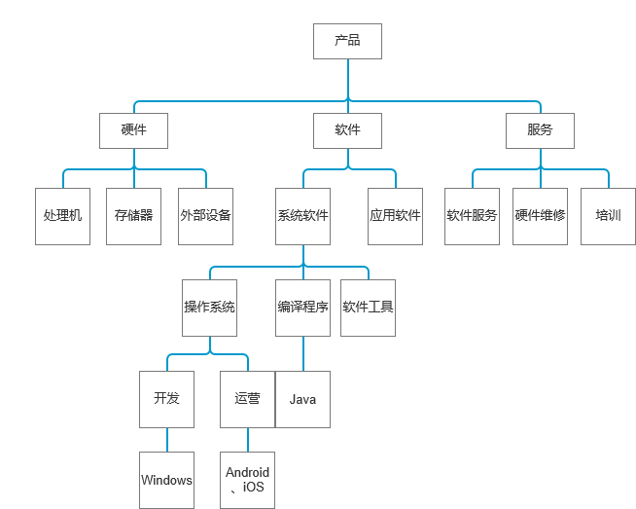
项目层次方框图

Slide 10
项目开发环境
硬件环境：PC
操作系统：Windows10
开发语言：WXM,L、WXSS、JavaScript、Java、MySQL数据库
支持软件：AxureRP、Photoshop、office、IBM rational rose、微信开发者工具、Git、Eclipse

Slide 11
参考文献
1.张海蕃,牟永敏.《软件工程导论》(第六版). 北京:清华大学出版社,2013
2.做到APP

Slide 12
02
第二部分
可行性分析
PART 02

Slide 13

可行性研究 报告
可行性研究 报告
v 0.5
v 1.1
2019.3.5
2019.3.30

Slide 14
小程序相比较APP与H5的SWOT分析
内部能力 外部因素 | 优势（Strength） | 劣势（Weakness）
 | 小程序即点即用，不占用手机内存 小程序运行速度快于H5，接近APP 小程序可以调用比H5多的手机系统功能，接近APP 小程序开发成本接近H5，低于APP | 小程序大小受限制，H5和APP不受限制 小程序不稳定，经常要升级维护 小程序不能跳转外链网址 只能运行在微信上，小程序不能分享朋友圈 小程序需要审核，接近APP，H5不需审核
机会（Opportunities） | SO | WO
新市场，新技术 | 小程序开发成本低，技术难度相对低，适合时间受限，技术受限的情况 | 要注意实时升级维护 支付功能受限，采用线下红包 新技术容易引起人们关注。
风险（Threats） | ST | WT
功能丰富、交互更好的APP产品 | 小程序开发成本比APP低得多，能达到接近APP的效果 | 做到接近APP的功能和交互 通过微信庞大的用户量依旧能进行推广

Slide 15
技术可行性
开发者的技术实力
目前小组成员实力有限，预计开发过程会碰到许多瓶颈。目前我们小组都有一点Java基础，WXML、WXSS、JS在学，所以可以尝试该项目的开发。
问题的复杂性
需实现的功能涉及到多方面的技术，目前这些技术大多数还未学习。
系统开发在时间的条件下成功的可能性
虽然时间紧迫但是完成可能性较高。
系统开发在费用的条件下成功的可能性
费用对该项目没什么影响。

Slide 16
技术可行性
关键技术
一是过程监管；
二是信息搜索；
三是支付平台；
四是会话系统；
开发难点
对交易过程进行监管。
对订单信息进行筛选、排序。
增加订单双方会话系统。

Slide 17
经济可行性
基本建设投资：
开发所需软件以及小组成员每人一台电脑和相应的网络环境。
时间成本：
依据群内得出的平均时薪的标准（68.06元/h）,每人一周花费4h，总共8周
则工资支出为 68.06*4*8*3=6553.76元
服务器 0元
总成本：6553.76元

Slide 18
操作可行性
用户使用可能性：
对于小程序的使用会涉及到各种类型的人群，凭借其简洁明了的UI 和快捷的操作特性，并不要求用户对其特别的熟悉，因此可以做到让使用方法简单易懂，操作方法尽量浅显明了，使用户能够在短时间内借助简易的说明快速上手
时间进度可行性：
项目周期为3个月，按照小组能力可以按时完成，递交成果

Slide 19
03
第三部分
项目计划
PART 03

Slide 20
项目计划书
项目计划书
项目计划书
v 0.7
v 0.8
v 0.9
2019.3.23
2019.3.27
2019.3.30

Slide 21
04
第四部分
项目团队建设
PART 04

Slide 22
项目大致分工
成员 | 角色 | 职责
黄寅佐 | 组长、 主程序员、 文档维护员 | 领导项目团队、执行和管理团队、负责小程序的交付工作。负责小程序部分设计并撰写部分小程序设计报告。参与文档编写。主持每周的讨论会以及团内沟通工作，递交每周小组作业，及时修改和发布已更新技术文档。
邓国灏 | 程序员、 文档维护员 | 在软件项目开发过程中进行的人员。负责小程序部分设计并撰写部分小程序设计报告。参与文档编写及软件设计开发。
李帝江 | 美工、程序员、 秘书、文档维护员 | 负责小程序部分设计并撰写部分小程序设计报告。整理需求分析并撰写需求分析报告、维护，对文档进行审阅并给组长提出修改意见。参与软件设计开发，对界面美工负主要责任。做会议记录与评审ppt。

Slide 23
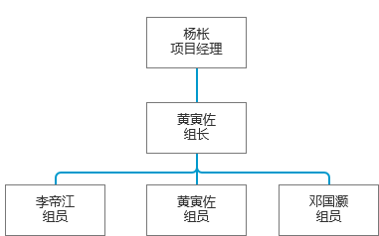
参与人员OBS组织结构图

Slide 24
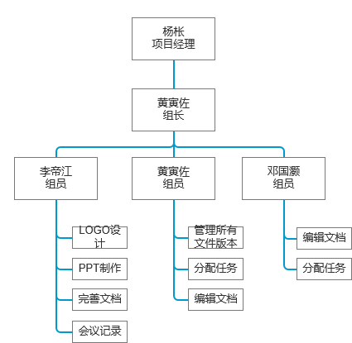
参与人员组织层次图

Slide 25
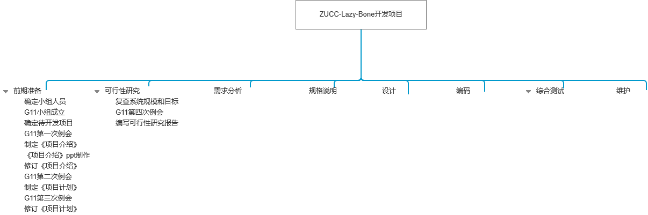
项目计划WBS结构

Slide 26
项目团队内部协作
协作模式：每周两次小组会议，分线上（微信电话）和线下（见面会谈）。
沟通方式：例会，微信语音等。
邮件沟通：主送人为黄寅佐，抄送人为邓国灏、李帝江。
工作进度审核：组长约定一周两次任务成果审核初审、二审时间，并在每周五/六晚11：00前向组长报告学习进度和任务进度

Slide 27
05
第五部分
甘特图
PART 05

Slide 28
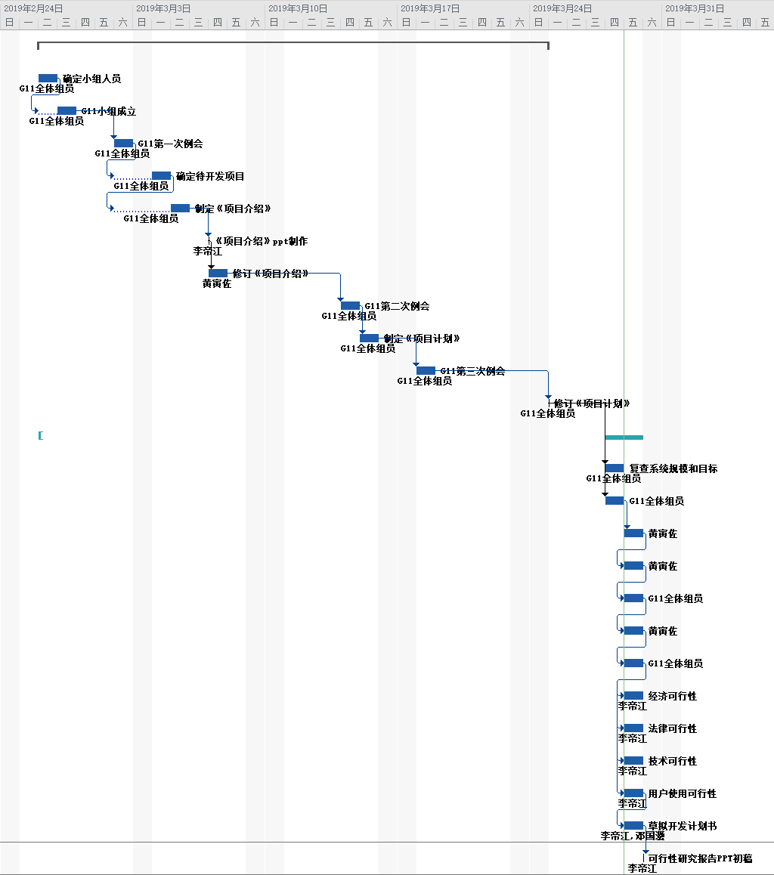
甘特图

Slide 29
06
第六部分
预算
PART 06

Slide 30
设备成本
硬件环境：PC
操作系统：Windows10
开发语言：WXML、WXSS、JavaScript、Java、MySQL数据库
支持软件：AxureRP、Photoshop、office、IBM rational rose、微信开发者工具、Git、Eclipse

Slide 31
项目整体预算
按照小程序人数增加带来的一系列收益，包括但不限于：交易手续费、广告收入。
后期对于该产品在市场实际上的不能满足客户的需求和对其的维护和更新的成本不算在其中。而后期成本在于网站的推广宣称的费用。

Slide 32
07
第七部分
会议记录
PART 07

Slide 33
会议记录
会议记录
会议记录
会议记录
会议记录
20190302
会议记录
截图
20190314
会议记录
截图
20190323
会议记录
录音
20190328
会议记录
录音

Slide 34
08
第八部分
绩效评价
PART 08

Slide 35
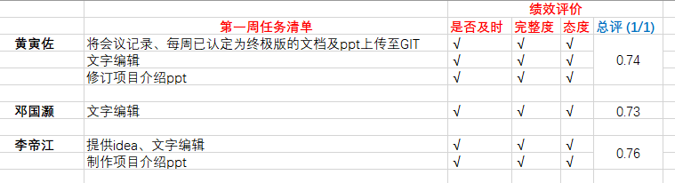
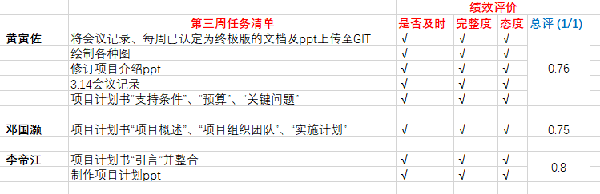
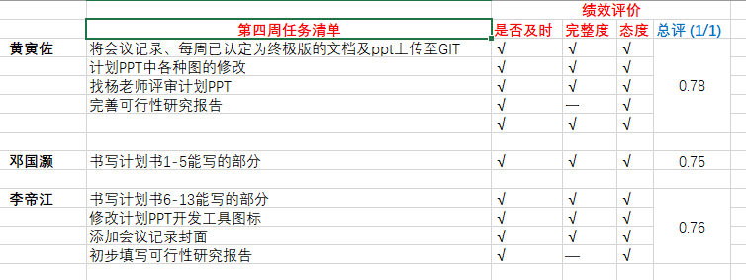
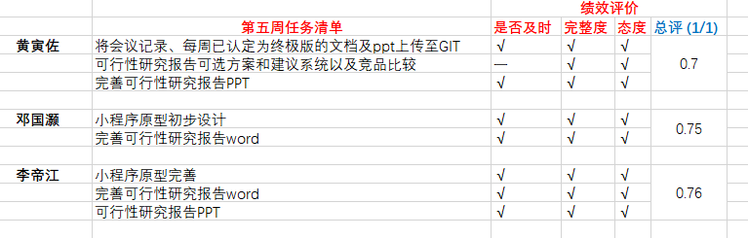
绩效评价

Slide 36
2019
感谢观看
请老师指正
汇报人：SE2019-G11小组

